Slide 1


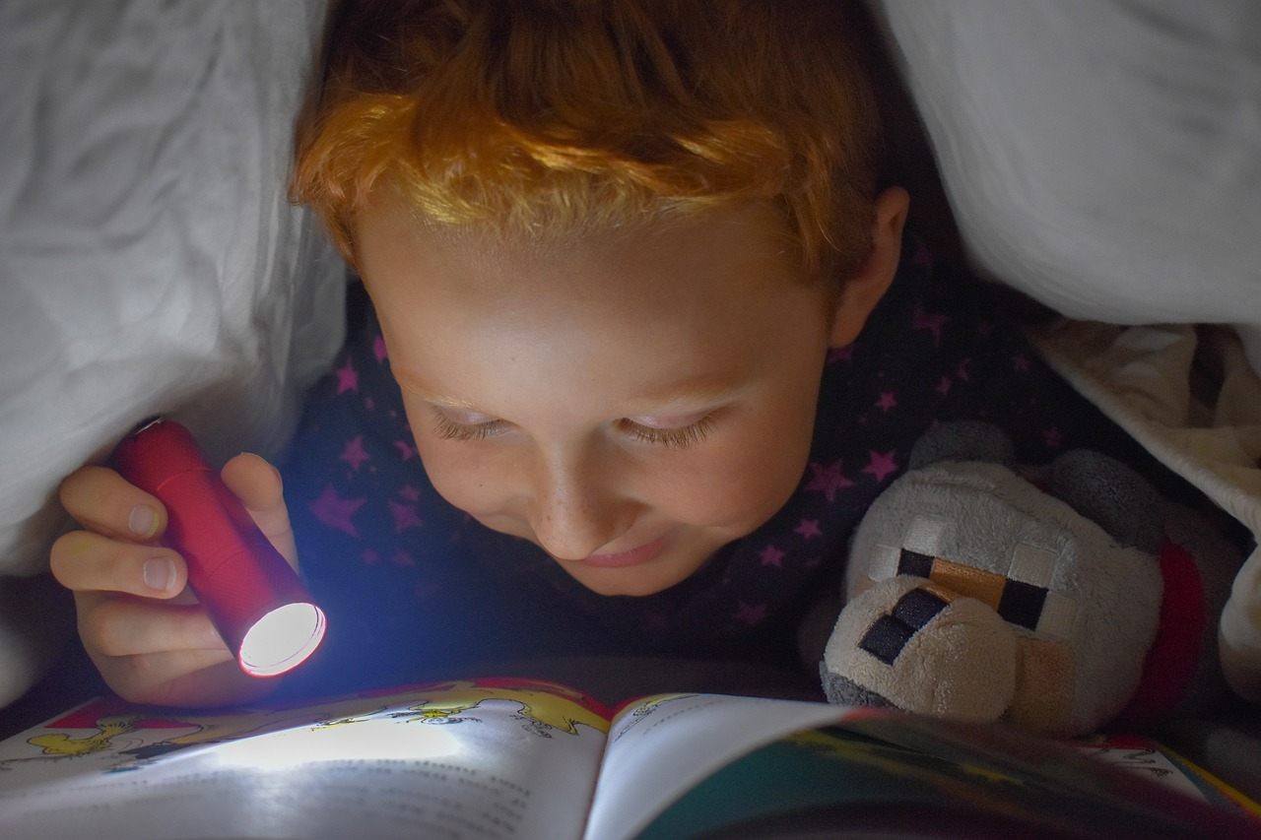
Miten tuen lapseni esilukutaitoja?
Tanja Salo
Lukutaidon edistämisen kehittäjäopettaja
Oulun kaupungin sivistys- ja kulttuuripalvelut
tanja.salo@ouka.fi

Slide 2


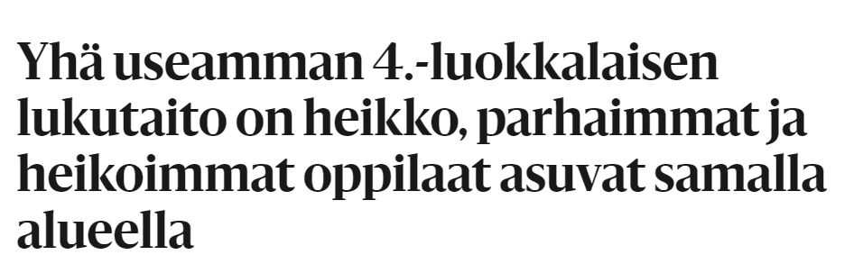

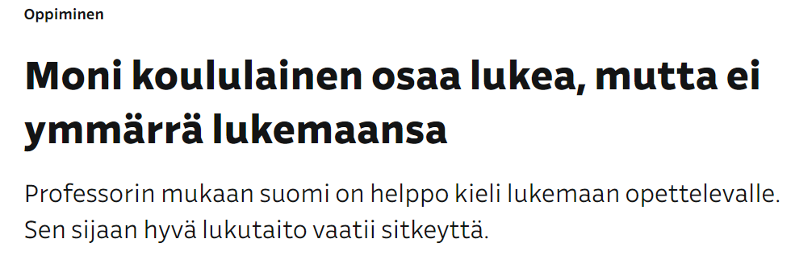
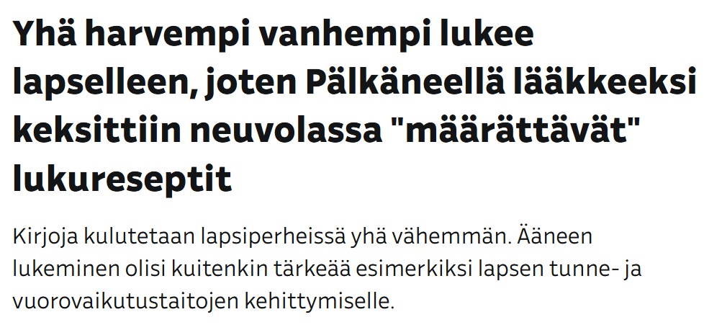
Lukutaito puhuttaa
YLE:n ja HS:n otsikoita viime vuosilta

Slide 3
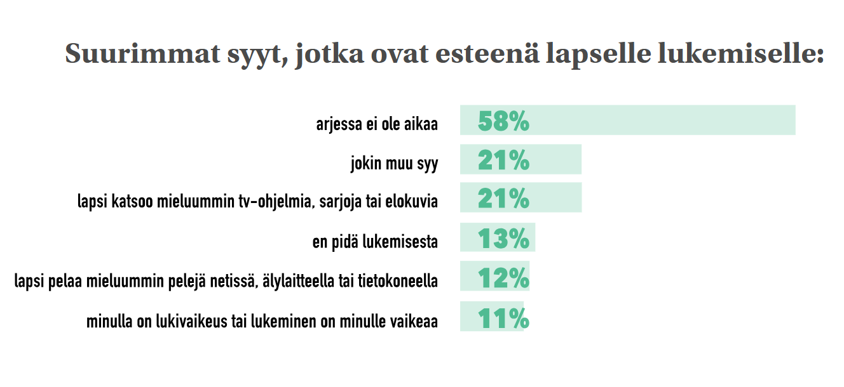
Lukemiseen käytetty aika on vähentynyt myös Suomessa
Lähde: Lukukeskus / Innolink 2020.

Slide 4
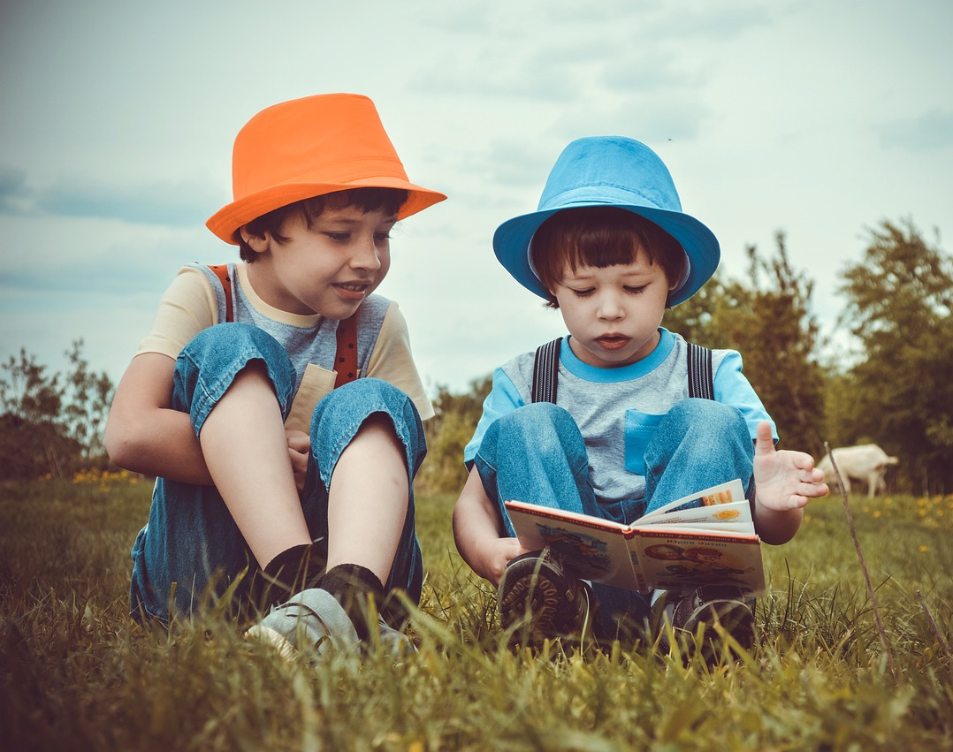
Miksi lukuinnon herättely on kuitenkin tärkeää?
Lukemisen hyödyt -video
(kesto 0:55)
Lähde:
Lukukeskus: Miksi lukeminen kannattaa? – 10 faktaa lukemisesta. Lukukeskus – Läscentrum. Youtube.com,13.5.2017.

Slide 5
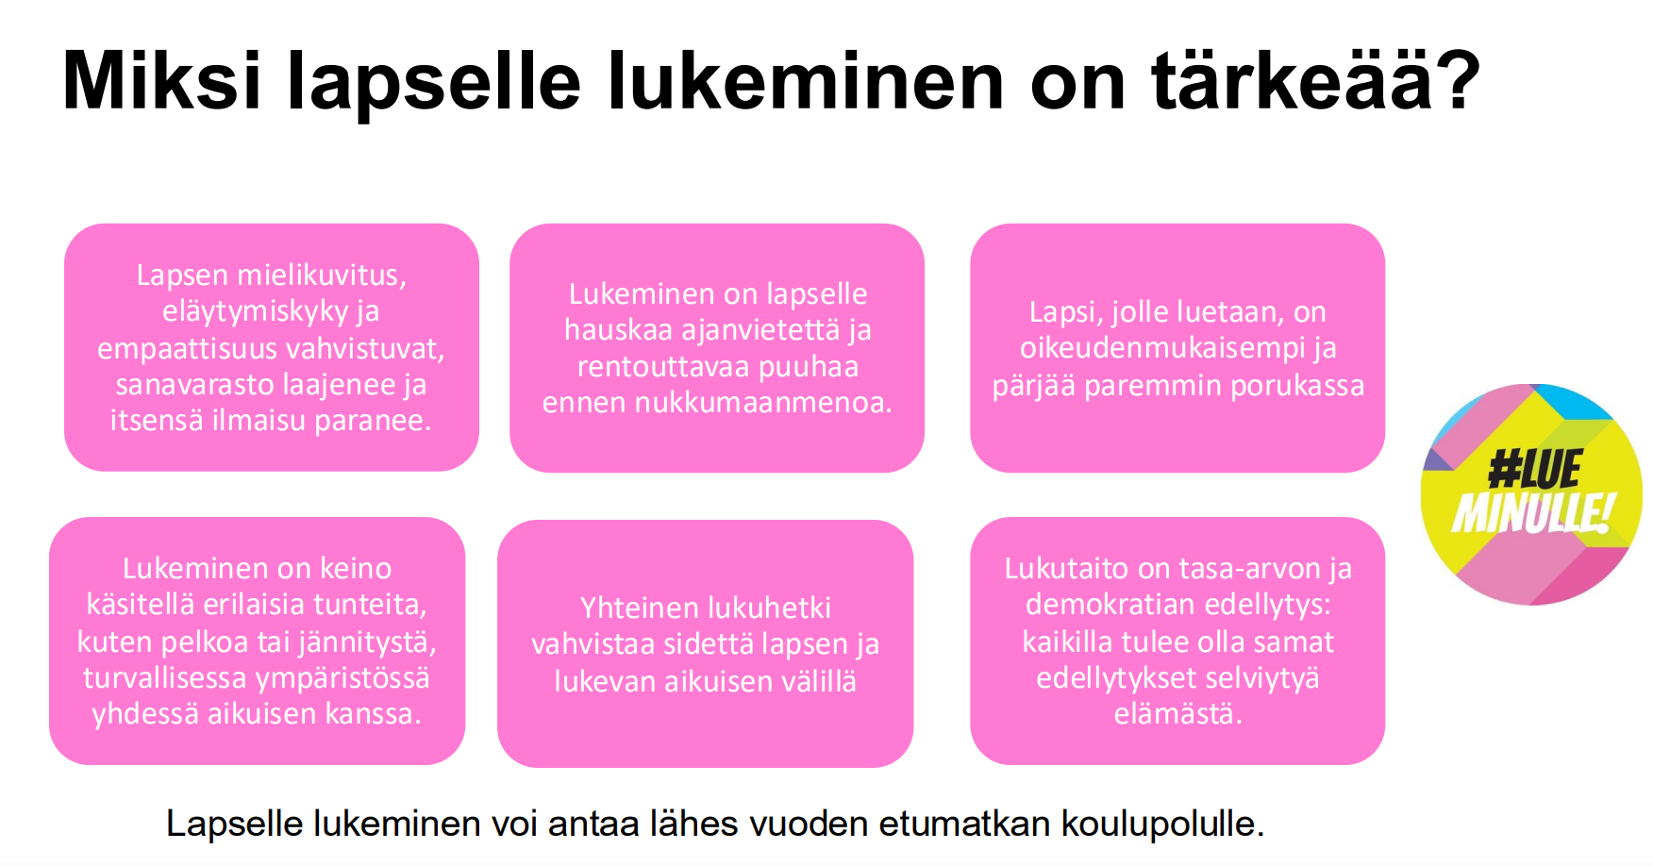
Lähde: Lukeva varhaiskasvatus – materiaalia vanhempainiltaan. OPH.fi.

Slide 6
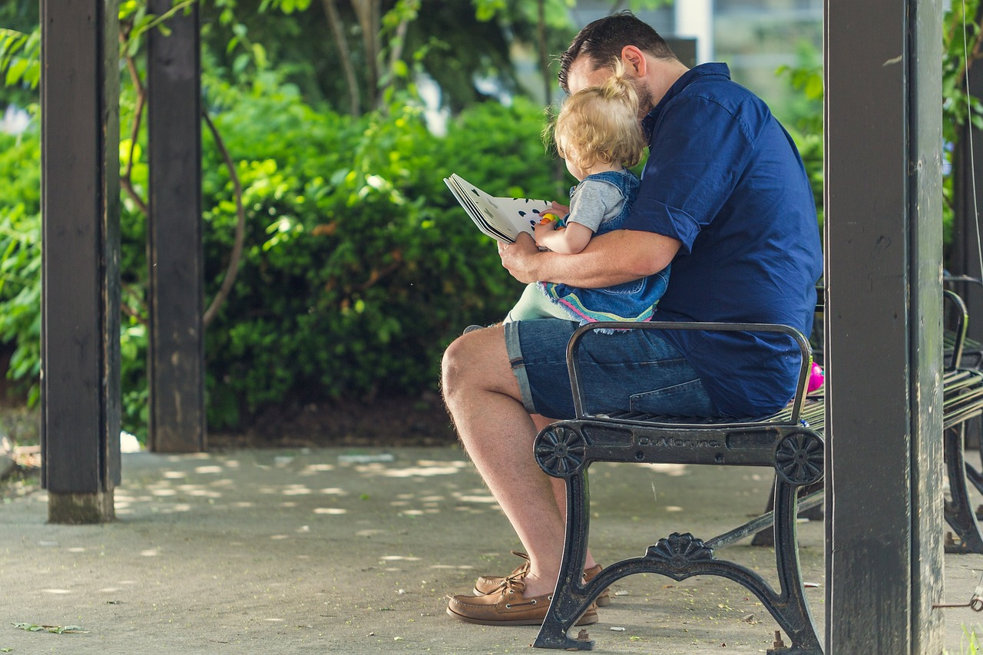
Eri-ikäisten lukuaskeleita
Vastasyntynyt – valpas kuuntelija: tutut äänet, vaihteleva rytmi, sanojen poljento kielitajun pohjana
Puolivuotias – tarinat taustalla: kirja kiinnostavana leluna ja lorut hoitorutiinien helpottajina
1-vuotias – päivittäisten lukuhetkien rakastaja: riimit ja leikkilorut aivojen kehittäjinä ja puheen kehityksen tukena; iltasatu unille rauhoittajana
2–3-vuotias – uusien sanojen nappaaja: lukuhetket vuorovaikutuksen pohjana; katselukirjoista kiinnostus kohti kuvakirjoja
Lähde: Lukumitta muistuttaa lukemisen tärkeydestä. Luelapselle.fi.

Slide 7
Eri-ikäisten lukuaskeleita
4–5-vuotias – elämän aakkosten oppija: tarinat tunteiden käsittelyn tukena, turvallisena välineenä pelkojen käsittelyyn; runot omien kielileikkien pohjana
6-vuotias – mielikuvituksen siivillä lentäjä: keskittyminen jo pidempiinkin tarinoihin; keskustelut aikuisen kanssa luetun äärellä molemmille nautinnollisia hetkiä
7-vuotias – kirjainten ja kirjojen haltuun ottaja: kirjaimista kiinnostutaan, halu oppia lukemaan itse kasvaa; lukemaan oppiminen on juhlan paikka
P.S.
Taitavimmille lukijoille on luettu ääneen 13-vuotiaaksi asti!
Lähde: Aerila & Kauppinen, 2019
Lähde: Lukumitta muistuttaa lukemisen tärkeydestä. Luelapselle.fi.

Slide 8
Kirjat ovat lapselle parhaimmillaan…
1) tiedonlähteitä
2) kasvun ja oppimisen tukijoita
3) hyvinvoinnin ja ilon lähteitä – murheiden karkottajia
4) opinmatkoja itseen ja itseä kiinnostaviin asioihin
5) mahdollisuus nauttia muiden ihmisten seurasta
”Lastenkirjallisuus ja lukeminen ovat lapselle yhtä tärkeää ravintoa kuin ruoka.”
Lähde: Aerila, Ilmanen & Kinossalo.

Slide 9
Vinkkejä lukuhetkien piristämiseen
Lapsi mukana suunnittelussa: missä tällä kertaa luetaan, mitä samalla ehkä napostellaan?
Lapsi kirjan valitsijana: pyydä lasta asettelemaan kirjat jonoon kiinnostavuuden mukaan
Lapsi aktiivisena toimijana: kannusta kääntämään sivua, etsimään kirjan kuvista tekstissä mainittuja asioita tai pohtimaan, mitä tarinassa seuraavaksi tapahtuu
Riko lukurutiini: esim. lapsi kertookin kirjan tarinaa aikuiselle, kirjaa luetaan taskulampun valossa tai isovanhempi tallentaa tarinan ja lähettää puhelimella kuunneltavaksi
Huomioi myös kirjasta keskusteleminen ja kirjan pohjalta kehitelty toiminta
  Kirjat auttavat käsittelemään iloja ja suruja
  Jos lukeminen ei vielä kiinnosta, kirjan pohjalta keksityt leikit voivat innostaa tarinoiden pariin
Lähde: Aerila, Ilmanen & Kinossalo.

Slide 10
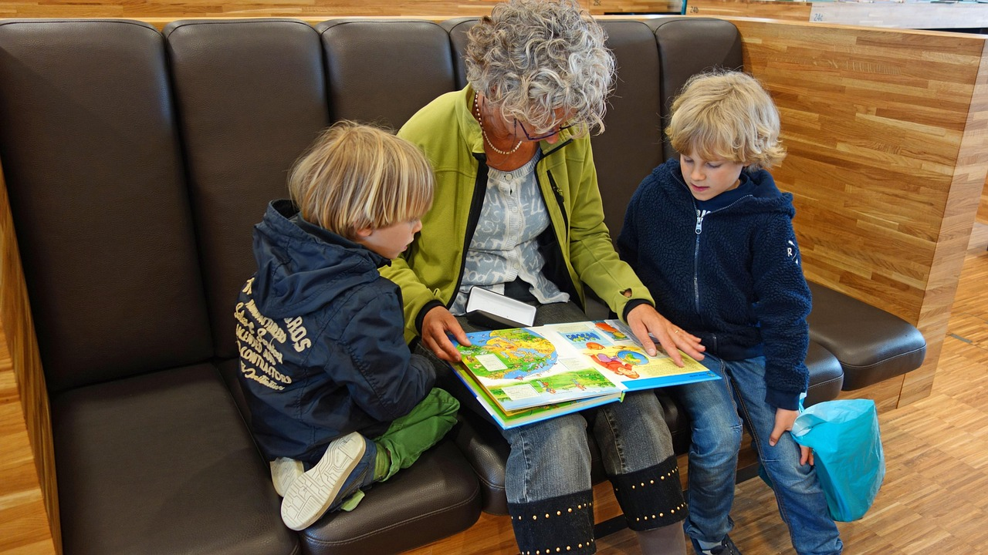
Dialoginen lukutapa
Lukuhetkissä tärkeää lasta kuunteleva vuorovaikutus
Avoimet kysymykset toimivia:
Mitä ajattelet? Mitä tunnet? Mitä mietit?
Aikuinen saa hyödyllistä tietoa lapsen maailmasta ja lapsi tilan puhua omista ajatuksistaan – lukuhetki saattaa yllättää
Aina ei tarvita sanoja: aikuisen läsnäolo ja tarjoama turva tärkeintä
Lähde: Aerila, Ilmanen & Kinossalo.

Slide 11
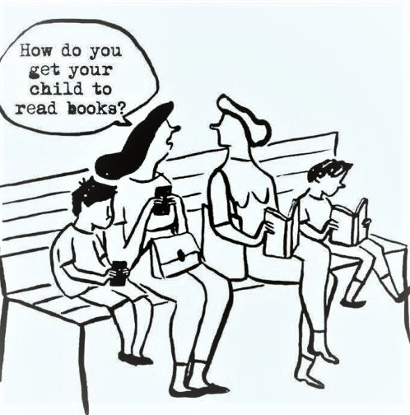
Lukevan aikuisen malli tärkeä
- puhutaan hyvää lukemisesta
- tartutaan itsekin kirjaan
(”How Do You Get Your Child to Read Books?” 2022.)

Slide 12
Ette ole myöhässä: Vielä ehtii aloittaa
”Ei ole yhtä oikeaa tapaa toteuttaa lukuhetkeä, ja jokainen perhe on erilainen: osalla perheistä on rikas ja spontaani lukukulttuuri, toisissa perheissä lukemisen paikkoja ja tapoja vasta etsitään.”
Lähde: Aerila, Ilmanen & Kinossalo.

Slide 13
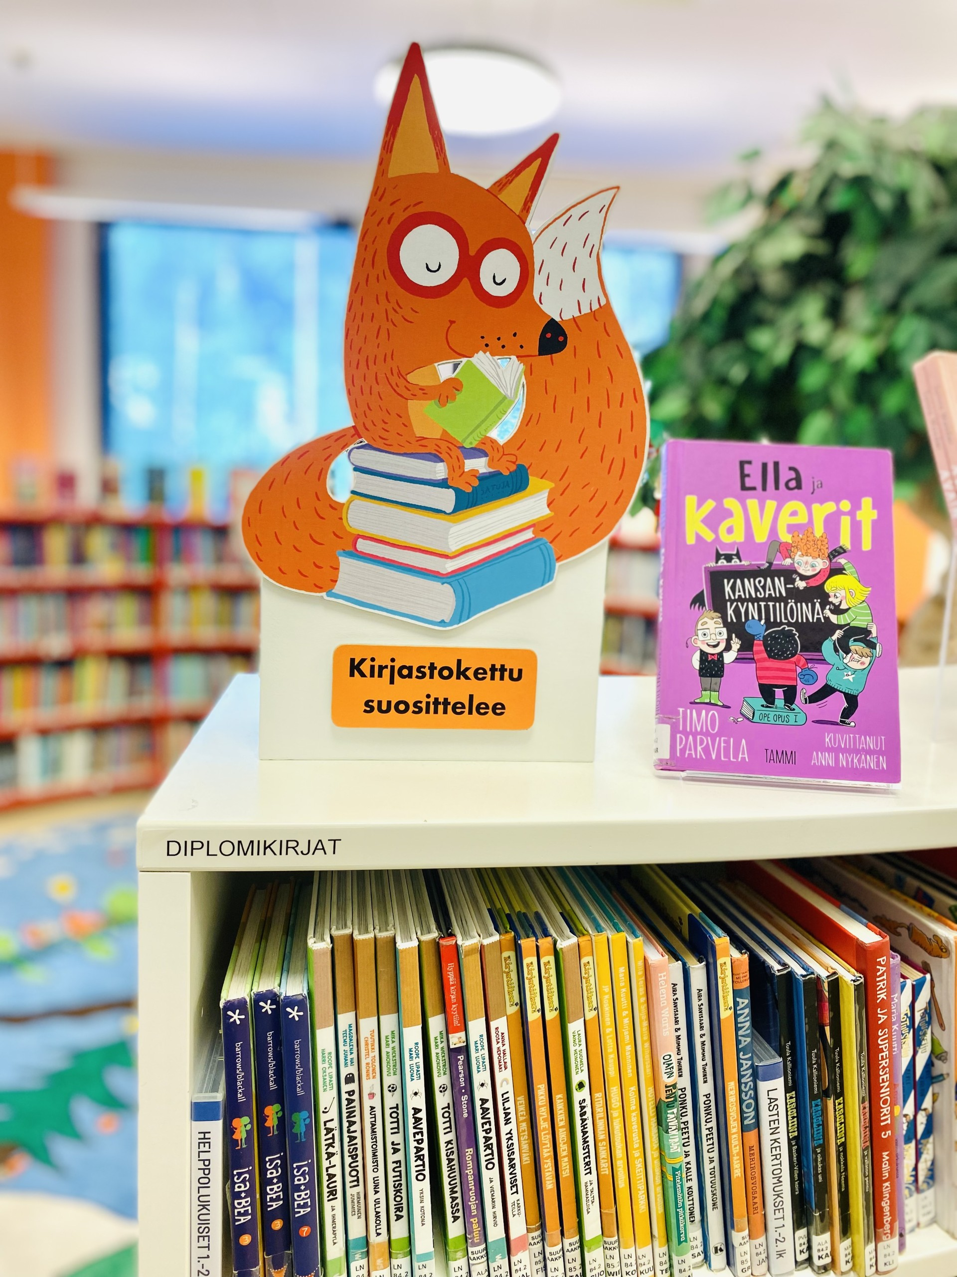
Oulun kaupunginkirjasto mukana lukutaitotyössä
Päiväkodit ja kaupunginkirjasto tekevät tiivistä yhteistyötä
  Varhaiskasvatuksen ja esiopetuksen Lukumetka verkkosivuilla.
  Esim. eskari-ikäisille suunnattu Lukuhöperö-diplomi
  Kirjoja eri kielillä Kirjastoreitti- & Lukumetka-sivuilla
  Kirjavinkkejä OUTI-verkkokirjastossa: Lasten kirjasto
kuva: Tuija Polo-Koret

Slide 14

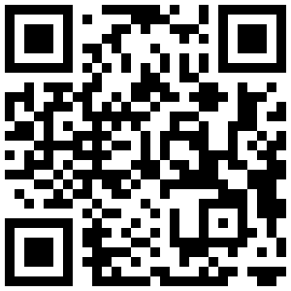

Lukevin kaupunni -kampanja innostaa oululaisia lukemaan
2. lukumittari
Lisätkää lukemienne tai kuuntelemienne kirjojen lukumäärä lukumittariin ja osallistukaa arvontaan.
1. Lukukuntoon-haaste
Napatkaa Koko perheelle sopiva, matalan kynnyksen lukuhaaste (myös englanniksi) aktivoimaan yhteistä lukukuntoa.

Slide 15

Vaivannäkö kannattaa!
Lue lapselle -hankkeen terveisiä
(kesto 2:00)
Lähde:
Lukukeskus - Läscentrum: Vanhempainiltavideo esi- ja alkuopetukseen. Lue lapselle -hanke. Youtube.com, 6.2.2024.

Slide 16
Lähteet
Aho & Laaksonen (2023): Lukeminen on lapsille nyt tärkeämpää kuin koskaan. – Helsingin Sanomat. 9.12.
Aerila, Juli-Anna & Kauppinen, Merja (2019): Sytytä lukukipinä - Pedagogisia keinoja lukuinnon herättelyyn. Jyväskylä: PS-kustannus.
Aerila, Ilmanen & Kinossalo: Sopii koko perheelle – Lukuhetki on keskustelun, leikin ja oppimisen tila. Lue lapselle, lukukeskus.fi. Luettu 12.8.2025.
Hirvonen, Heinimaija (2024): Moni koululainen osaa lukea, mutta ei ymmärrä lukemaansa. YLE, yle.fi, 9.8.2024. Luettu 12.8.2025.
How Do You Get Your Child to Read Books? (2022). Better Reading. Tilapäivitys Better Reading -yhteisön sivulla 28.8.2022. Facebook.com/BetterReading. Luettu 9.8.2024.

Slide 17
Lähteet
Isomäki & Kujansuu (2023): Yhä harvempi lukee lapselleen, joten Pälkäneellä lääkkeeksi keksittiin neuvolassa ”määrättävät” lukureseptit. YLE, yle.fi, 18.1.2023. Luettu 30.1.2025.
Loula, Pihla (2023): Yhä useamman 4.-luokkalaisen lukutaito on heikko, parhaimmat ja heikoimmat oppilaat asuvat samalla alueella. – Helsingin Sanomat. 16.5.
Lukukeskus: FAKTA 1: 60 % suomalaisista kokee lukevansa liian vähän. 10 faktaa lukemisesta, 2020. Lukukeskus, lukukeskus.fi. 2020. Luettu 12.8.2025.
OPH: Lukeva varhaiskasvatus – Materiaalia vanhempainiltaan. Lukeva varhaiskasvatus –ohjelma, oph.fi/teemat-ja-kehittäminen, 29.10.2024. Luettu 12.8.2025.
Kaikki kuvat pixabay.com, pl. Kirjastokettu Tuija Polo-Koret

